Slide 1

Aktuelle Situation der Arbeit mit Kindern in der Evangelischen Kirche in Hessen und Nassau
Simone Reinisch
Stellvertretende Leitung
Fach- und Praxisberatung der Propstei Rheinhessen
Arbeit mit Kindern
Ehrenamt
Zentrum Bildung
Fachbereich Kinder und Jugend
Erbacher Straße 17
64287 Darmstadt
Tel.:06151/6690-113
Fax.:06151/6690-119
E-Mail:simone.reinisch.zb@ekhn-net.de
Homepage:www.ev-jugendarbeit-ekhn.de

Slide 2
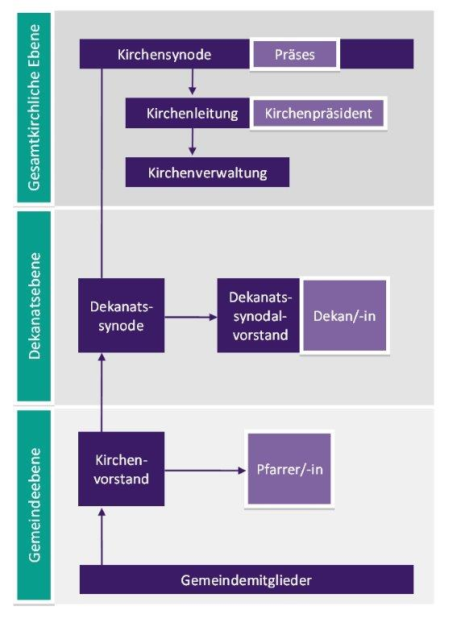

Slide 3
Dezernat 1 Kirchliche Dienste
Das Dezernat Kirchliche Dienste unterstützt die Arbeit in den Kirchengemeinden,
Dekanaten, Arbeitszentren und Handlungsfeldern. Es bereitet die Grundsatzentscheidungen der Leitungsgremien zu Fragen des kirchlichen Handelns vor und trägt zu ihrer Umsetzung bei.
Zum Dezernat 1 gehören die Referate:
Seelsorge und Beratung, Koordination
Kirchengemeinden und Dekanate
Schule und Religionsunterricht
Sozialforschung und Statistik
Rechtsfragen Kirchliche Dienste
Fundraising und Mitgliederorientierung
sowie die kirchlichen Zentren:
Zentrum Bildung
Zentrum Gesellschaftliche Verantwortung
Zentrum Ökumene
Zentrum Seelsorge und Beratung
Zentrum Verkündigung

Slide 4
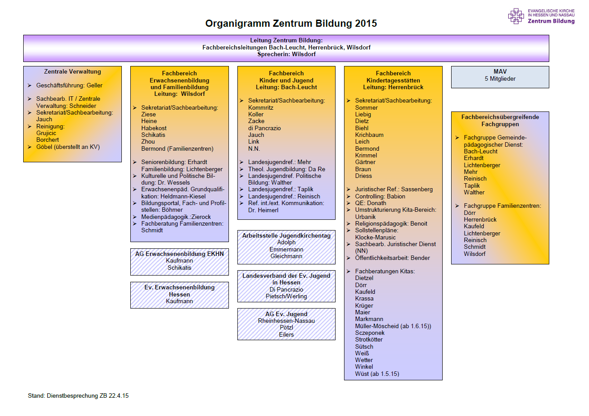

Slide 5
Eine wichtige Aufgabe für unsere Kirche und unsere Gemeinden ist die Arbeit mit Kindern. Arbeit mit Kindern gibt es in fast allen Kirchengemeinden, in Form von Kindergruppen, Jungscharen, Kindergottesdienst, Projekten, usw.
Hier stellen sich immer wieder Fragen: Wie verwirklichen wir den Perspektivenwechsel? Wie öffnen wir unsere Gemeinde für Kinder? Wie können wir die frohe Botschaft zeitgemäß verkündigen? Wie können wir andere Mitarbeiter/innen gewinnen? Wie sprechen wir Kinder in unserem Gemeindebezirk an? Welche Beteiligungsformen sind in der Arbeit mit Kindern sinnvoll?
Jesus sagt: „Lasset die Kinder zu mir kommen, hindert sie nicht daran.“ Wenn wir diesen Satz ernst nehmen, spüren wir wie wichtig es ist, den Kindern die Nächste/ der Nächste zu sein, unabhängig, ob die Kinder getauft, evangelisch oder anderen Glaubens sind.
Ziel ist es Kinder, Ehrenamtliche und Hauptberufliche zu unterstützen, sie eigene Modelle entwickeln zu lassen, sie ermutigen neue Wege zu gehen.
Viele Gemeindepädagog/innen arbeiten hauptberuflich in der Arbeit mit Kindern, viele Pfarrer/innen engagieren sich, Ehrenamtliche setzen sich oft viele Stunden pro Woche unentgeltlich und kreativ ein.
Der Fachbereich unterstützt Sie mit:
Fachtagen/ Fachberatungstagungen
Beratung
Entwicklung von Konzeptionen
Entwicklung und Durchführung von exemplarischen Projekten
Dokumentationen
Arbeitshilfen

Slide 6
Konzeption für die Arbeit mit
Kindern der Kirchengemeinde…

Slide 7
Inhalt
Vorwort
Präambel der Kinder- und Jugendordnung
Bedarf für die Arbeit mit Kindern und Jugendlichen aus unserer Sicht
Ziele für die Arbeit mit Kindern
Lebens- und Erfahrungswelten von Kindern in Ressourcen
Anhang
Statistik
Stadtplan

Slide 8
Präambel der Kinder- und Jugendordnung
Evangelische Kinder- und Jugendarbeit ist Arbeit mit und von Kindern und Jugendlichen. Sie geschieht im Spannungsfeld des Evangeliums von Jesus Christus und der Situation von Kindern und Jugendlichen, von Mädchen und Jungen in Kirche und Gesellschaft.
Ihr Ziel ist es, junge Menschen in ihren Lebenswelten und Lebensperspektiven wahr- und ernst zu nehmen, ihnen das Evangelium von Jesus Christus bekannt und erfahrbar zu machen und sie auf der gemeinsamen Suche nach einer gelingenden Gestaltung christlicher Lebens- und Handlungsperspektiven zu begleiten.
Kinder und Jugendliche können sich mit den vielfältigen Formen christlichen Glaubens vertraut machen. Freiräume für neue Entdeckungen werden ihnen eröffnet und Erfahrungen von Gemeinschaft ermöglicht.
Sie werden zu mündiger Teilnahme am Leben der christlichen Gemeinde ermutigt.
Sie nehmen teil an den Auseinandersetzungen mit den geistigen Strömungen und Wertvorstellungen der Gegenwart und suchen gemeinsam lebbare und glaubwürdige Antworten im Alltag.
So stärkt evangelische Kinder- und Jugendarbeit auch die Bereitschaft junger Menschen, gesellschaftliche und politische Verantwortung zu übernehmen.

Slide 9
Bedarf für die Arbeit mit Kindern und Jugendlichen aus unserer Sicht
Die Bedarfsanalyse, die der Kinder- und Jugendausschuss für die momentane Situation in ……. erarbeitete, ergab folgende Auflistung:
Tanzbar bzw. Disco
Abenteuer
Angebot von Trendsportarten
Samstagmorgenbetreuung
Angebot an Tagesmüttern
Hausaufgabenhilfe
Kostenlose, -geringe Nachhilfe
Chor (Gospel und Jugend)
Familiengottesdienst
Jugend-, Kinderfreizeiten
Zeit zum Reden
Spielstraßen
Bolz- und Activity- Platz
Belebung des Dorfplatzes
Kinderfreundlicher Spielplatz
Größeres Angebot von Kindertagesstättenplätzen

Slide 10
Ziele für die Arbeit mit Kindern
Der Kinder- und Jugendausschuss hat sich für das Jahr ……. folgende Ziele gesetzt:
Die vorliegende Konzeption durchzuführen, zu überprüfen und bei Bedarf zu überarbeiten.
Vorbereitung, Durchführung und Auswertung eines „Kinder-Kirche-Aktion-Spaß-Projekt-Fest-Tages“, in dem ein Familiengottesdienst mit viel Musik integriert ist.
Für diese Aktion soll zielgerichtet und intensiv geworben werden. (Public relation, Sponsoring, Fundraising und Lobbyarbeit).

Slide 11
Lebens- und Erfahrungswelten von Kindern in …………..
Der Kinder- und Jugendausschuss hat an den Lebensentwürfen und –situationen von Kindern in ……… angesetzt. Die „Forschung“ beinhaltete die Erfassung von Cliquen, Szenen und Milieus, auch außerhalb der bisherigen kirchlichen Adressatengruppen.
Auflistung der Cliquen, Szenen, Milieus und Angebote für die Kinder in…:
spezielle Kurse für Kinder (Kreml) (ab 1 Jahr),
Krabbelgruppen (auch umliegende Ortschaften) (0 – 3 Jahre),
Platz vor der Feuerwehr: Inliner (Jugendliche) Fahrrad (Eltern mit kleinen Kindern),
Kindergarten Pusteblume, Kindertagesstätte
Heideberg: Name des Sportplatzes,
Dorfgemeinschaftshaus (5 – 12 Jahre),
DRK (ab 6 Jahre),
Straße (6 – 10 Jahre),
Schule (6 – 10 Jahre/10 – 16 Jahre),
Ev. Gemeindehaus (1 – 14 Jahre),
Stollen (6 – 16 Jahre),
Hohlenfelsbach (7 – 10 Jahre),
Redi Parkplatz (8 – 24 Jahre),
Feuerwehrgerätehaus (12 – 16 Jahre),
Bushaltestelle (13 – 16 Jahren).
Jugendhaus (13 – 16 Jahre),
Marktburschen (ca. 17 Jahre),
Fahrrad,
Roller,
Ort: Linter/Diez Schwimmunterricht,
Tanzendes Paar – Jugendliche,
freier Platz,
Spielplatz/Märchenwald,

Slide 12
Musikkurse, Musikschule, private Musiklehrer, Musikvereine,
Kulturelle Angebote,
Kino (in der nächsten Stadt),
Pfarrgarten,
Eisgeschäft (alle Altersgruppen),
Turnverein, Turn- und Sportverein:
Kinderturnen (ab 1 Jahr)
Fußball
Turnen
Tanzen
Heidelberg = Sportplatz
Turnhalle
Kletter- und Schießverein
Ballett,
Judo,
Karate,
Jugendfeuerwehr,
Schulhöfe (Grundschule/Regionalschule)
In ……… leben 3.300 Menschen, 2.000 davon sind evangelisch, es gibt ca. 40 Taufen pro Jahr.
Die Dorfstruktur ist gemischt, es gibt nur noch fünf Landwirte mit abnehmender Tendenz.
Es gibt zwei ältere Neubaugebiete. „Hinter der Burg“ dort gibt es weniger Kinder. Im Neubaugebiet ………gibt es Kinder, aber auch im alten Dorfkern wohnen Kinder. Zwei Neubaugebiete („Auf dem Kolben“, „Amselweg“) sind erschlossen. Es ist davon auszugehen, dass viele junge Familien mit Kindern zuziehen. Die Kinder sind relativ homogen auf den Ort verteilt. Die Familien sind in der Regel 2-Kind-Familien.

Slide 13
Ressourcen
Der Kinder und Jugendausschuss sieht in seinem Kreis folgende Qualifikationen und Kompetenzen :
Guten Kontakt zu den zu betreuenden Kindern haben
Verständnis für Kinder haben
Einstudieren
Abenteuer erlebbar machen
Singen und musizieren
Erzählen
Kooperieren
Spielen/Theater spielen
Basketball spielen
Tanzen
Probleme lösen
Zuhören
Organisieren
Ideen spinnen
Neben den ehrenamtlich und hauptberuflichen MitarbeiterInnen des Jugendausschusses können folgende personelle Ressourcen mit einbezogen werden:
Jugendliche
Dekanatsjugendreferent
MitarbeiterInnen im Kindergarten und Kindertagesstätten
Elterninitiative
KindergottesdienstmitarbeiterInnen
Jugendverbände (RK, Feuerwehr, Sport)
Pfarrer
Mitglieder des Kirchenvorstandes
Mütter/Väter mit Kleinkindern ab 1 Jahr und Geschwister
Jugendhausmitarbeiterin

Slide 14
Der Kinder- und Jugendausschuss sieht folgende Quellen, die ein Projekt finanziell ermöglichen können:
Spenden
Haushalt der Kirchengemeinde
Ortsgemeinde
Verbandsgemeinde
Ev. Jugendhaus
Sponsoren
Kirchlicher Jugendplan
Kreis und Land
Die MitarbeiterInnen des Kinder- und Jugendausschusses sind bereit, für ein Projekt Zeit zu investieren.
Folgende Räume stehen dem Kinder- und Jugendausschuss für Angebote und Projekte zur Verfügung:
Jugendhaus (2 – 3 Räume)
Evangelisches Gemeindehaus
Kirche
Kindergartengelände und –gebäude, Kindertagesstätte
Turnhalle
Sportplätze
Dem Kinder- und Jugendausschuss stehen folgende Sachmittel zur Verfügung:
Neue Medien
Spielmaterial
Spielsachen für Kleinkinder
Musikinstrumente

Slide 15
Vielen Dank für die Aufmerksamkeit!
Simone Reinisch
Stellvertretende Leitung
Fach- und Praxisberatung der Propstei Rheinhessen
Arbeit mit Kindern
Ehrenamt
Zentrum Bildung
Fachbereich Kinder und Jugend
Erbacher Straße 17
64287 Darmstadt
Tel.:06151/6690-113
Fax.:06151/6690-119
E-Mail:simone.reinisch.zb@ekhn-net.de
Homepage:www.ev-jugendarbeit-ekhn.de

